Slide 1




Бібліотека Глухівського національного педагогічного університету пропонує ознайомитися з виставкою:
Дорога смерті до Бабиного Яру…

Slide 2


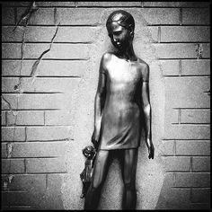
Київ – Бабин Яр – урочище на північному заході Києва – у роки Другої світової війни перетворилось на братську могилу

Slide 3
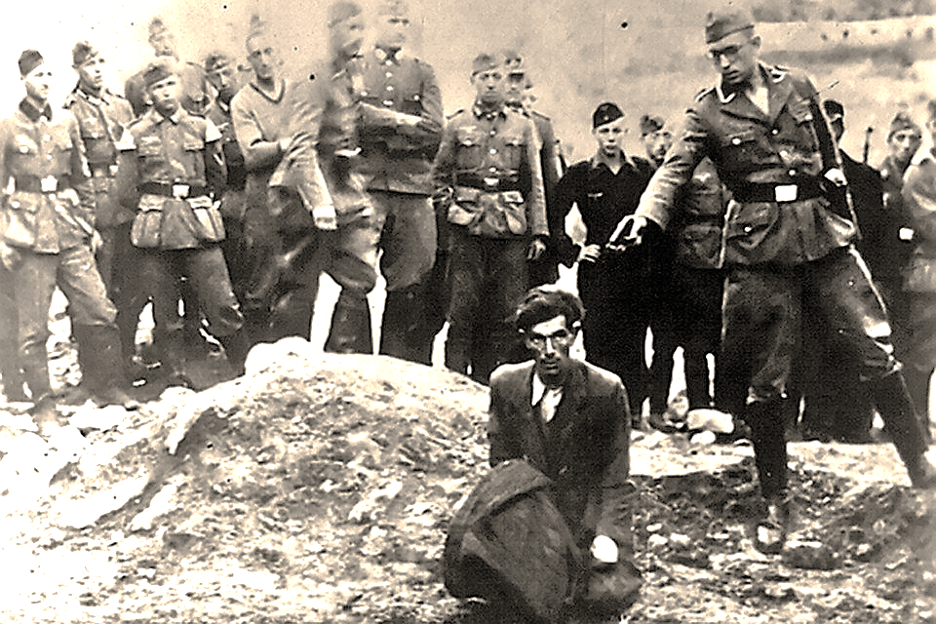

Бабин Яр увійшов до історії через події 29-30 вересня 1941 року, коли нацисти розстріляли понад сто тисяч осіб – київських євреїв , військовополонених, циган, підпільників, націоналістів...

Slide 4
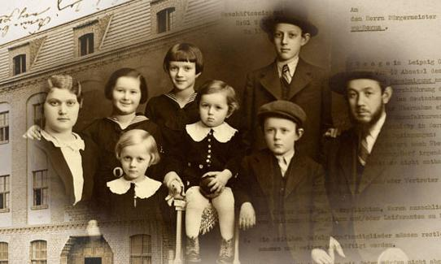
Вперше радикальний метод «вирішення єврейського питання» був випробуваний у Києві. Чверть жителів міста на момент початку війни становили євреї

Slide 5
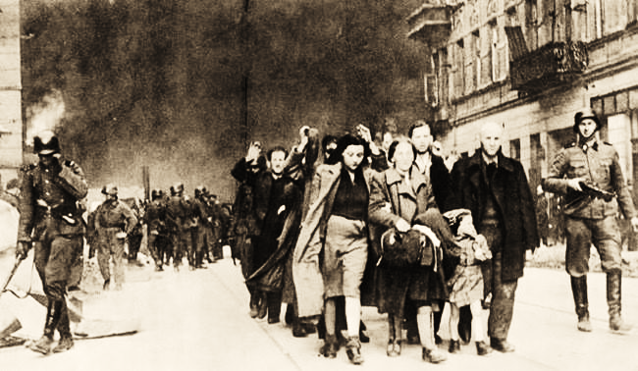
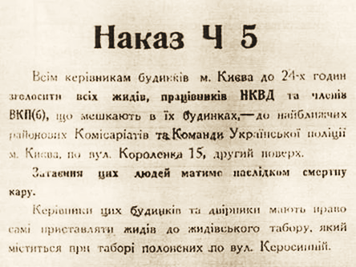
Містом поширили дезінформацію - переселення євреїв. Вигаданий і привід: вибухи в центрі міста, від яких постраждали найкрасивіші вулиці, зокрема Хрещатик

Slide 6
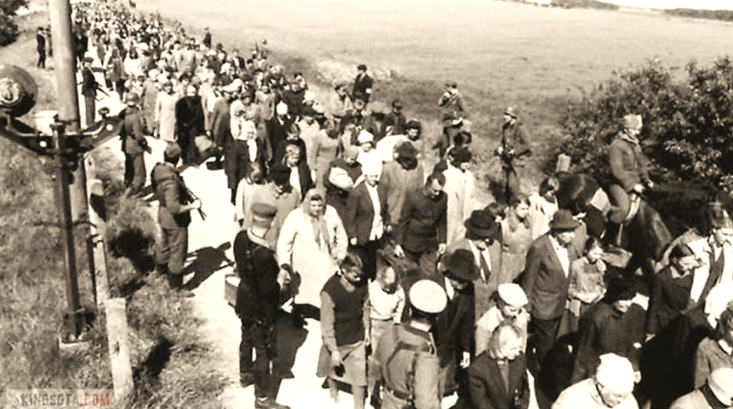
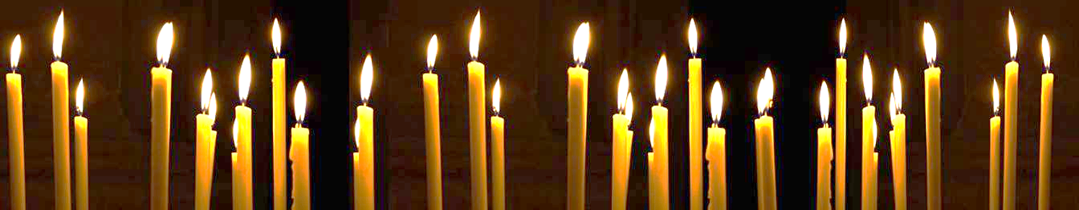
29 вересня люди прийшли до зазначеного місця

Slide 7
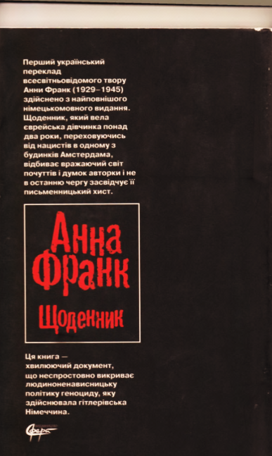
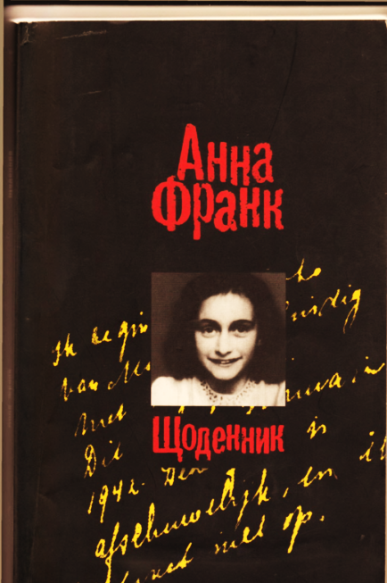
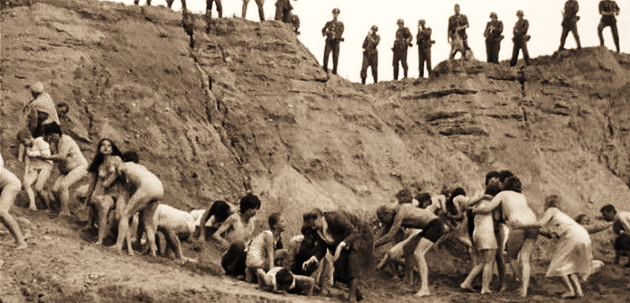
Перед Бабиним Яром відбулася реєстрація:
євреїв примусили роздягтися,
здати документи...
…потім німці цинічно сортували одяг у місцевій школі

Slide 8
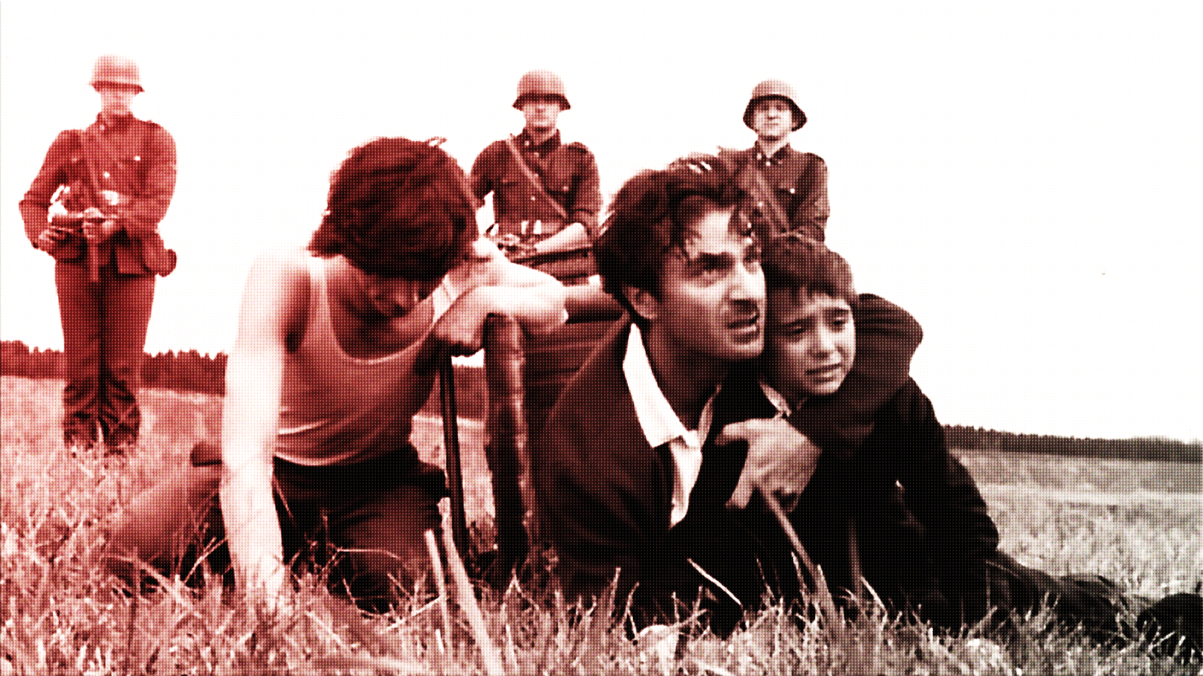
Затоплені страхом і відчаєм кидалися до останнього захистку – до
віри «Господи! Дай зберегти віру! Пощади дітей! Боже! Що ж праведний мовчиш !? Що ж ?»
Порятунку фактично не було…

Slide 9

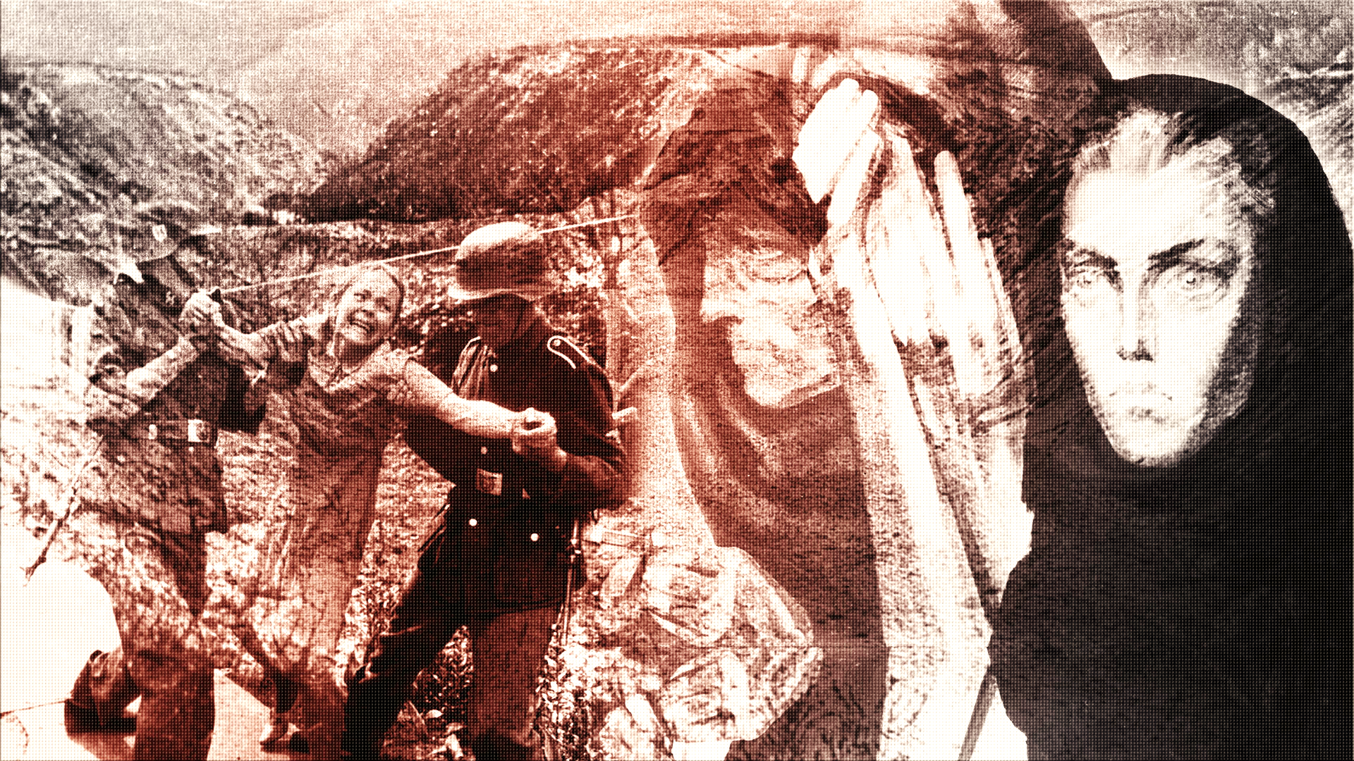
До настання темряви німці встигли розстріляти дві третини - майже 22 тисячі приречених. Інших загнали на ніч у порожні гаражі,
а розстріляли наступного дня

Slide 10

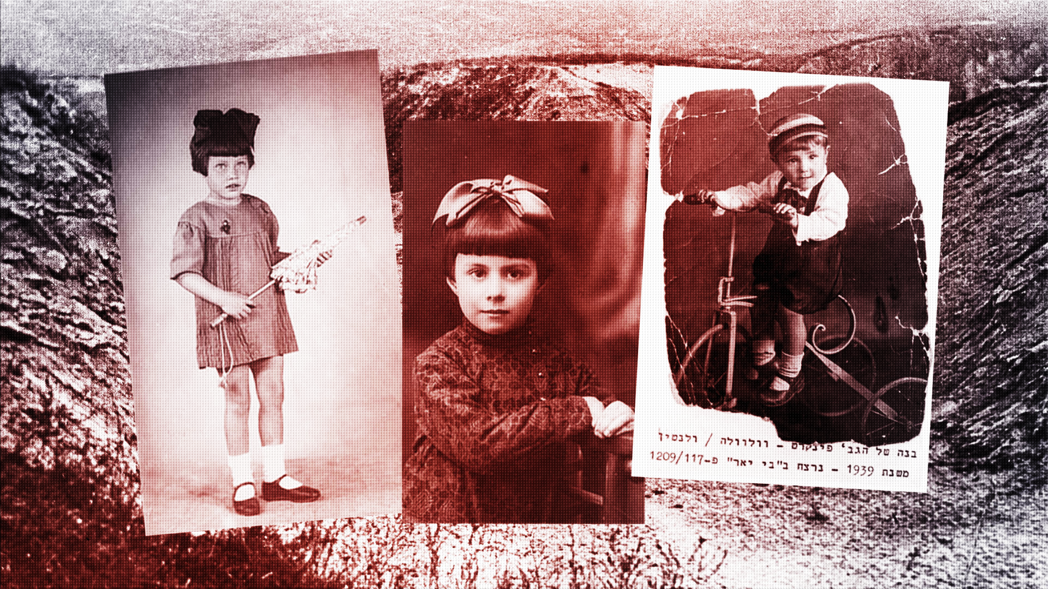
З особливою жорстокістю розправлялися окупанти з дітьми, які не розуміли - що відбувається. Їх життя перервалося на півслові…

Slide 11
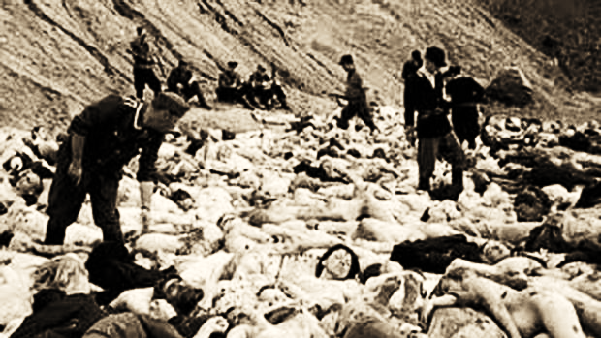
Німецькі сапери підірвали схили, аби засипати тіла і змусили військовополонених вирівняти дно яру

Slide 12
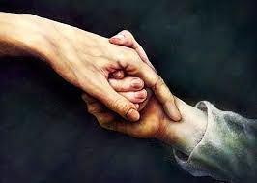
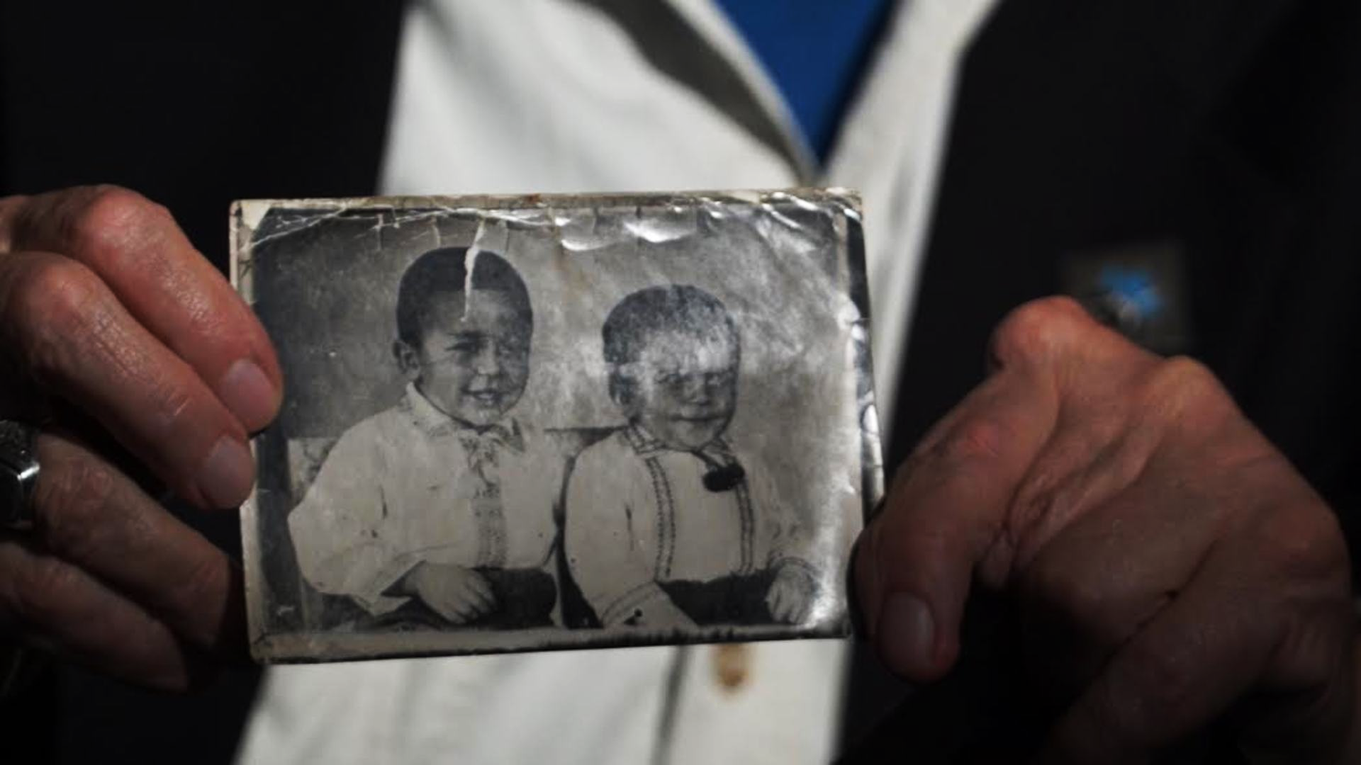
Кияни допомагали євреям - сусідам, близьким, зовсім незнайомим…
Ризикували своїм життям. Причому подвигом це не вважали

Slide 13
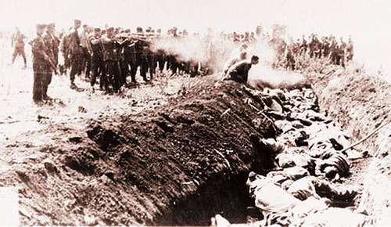

За два роки фашистської окупації міста Києва до Бабиного Яру регулярно прибували криті машини. Позбавляли життя вже незвжаючи на національність

Slide 14
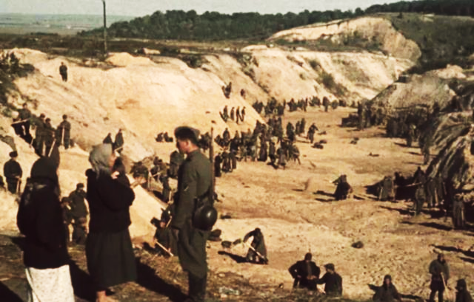
У серпні 1943-го року окупанти взялися «замітати сліди». Відкопувати і спалювати трупи примусили в'язнів Сирецького концтабору, які працювали з кайданами на ногах

Slide 15
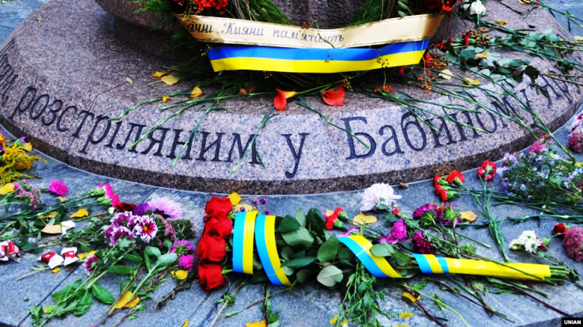
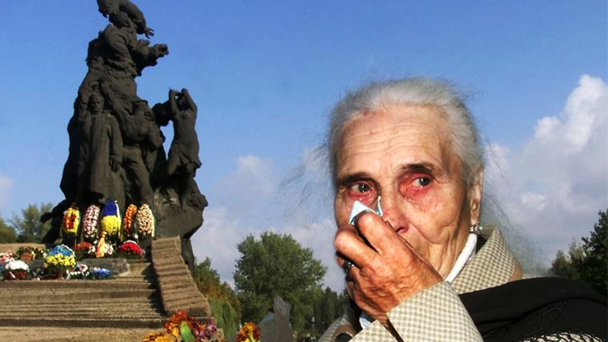
Нині Бабиного Яру фактично немає, його зрівняли з землею. Лише верхів'я урочища залишилося незабудованим - як місце трагедії світового масштабу, історичної пам'яті

Slide 16
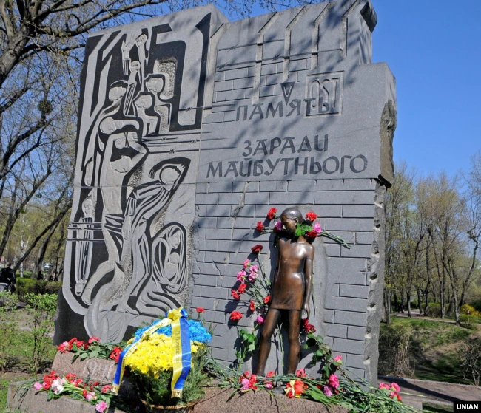
Монумет «Пам’ять заради майбут-
нього» у Національному історико-меморіальному заповіднику
«Бабин Яр»

Slide 17
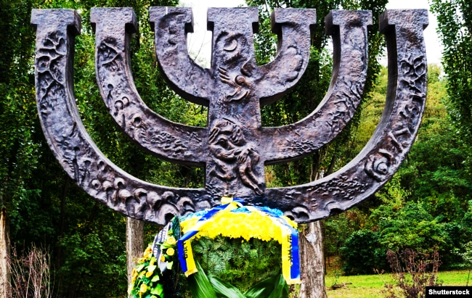

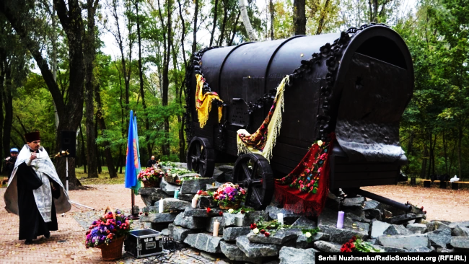
Пам'ятник загиблим євреям
Пам’ятник розстріляним ромам

Slide 18
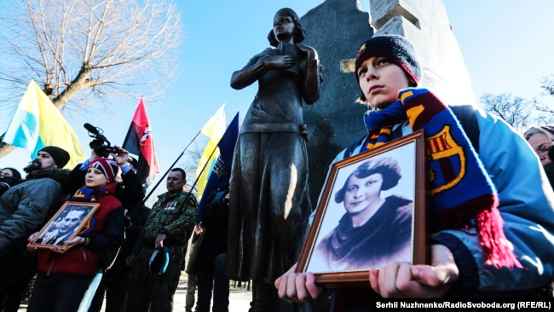
Пам'ятник діячу ОУН, поетесі Олені Телізі у Бабиному Яру

Slide 19

В літературних творах ми знаходимо неприкриту правду про будь-які історичні події…
БАБИН ЯР
Бабин Яр, Бабин Яр, Бабин Яр…
Розкажи ти мені, Бабин Яр,
Як тебе утішали тополі.
Я візьму лише часточку болю
І у серці нестиму, мов дар.
Пам’ятаєш війну, Бабин Яр.
Під асфальтом кривава дорога
В крик благає Всевишнього Бога,
Щоб на світі не стало примар.
Благодаті тобі, Бабин Яр.
Ти не бійся, це бруньки стріляють,
Салютують, весну прославляють.
В очі сліпить вогнями стожар.
Щиросердно скажи, Бабин Яр,
Чи ти вибачив катам і вбивцям?
Змивши кров у джерельних криницях,
Чи вознісся в граніті до хмар?
Бабин Яр, Бабин Яр, Бабин Яр
Тетяна Левицька

Slide 20
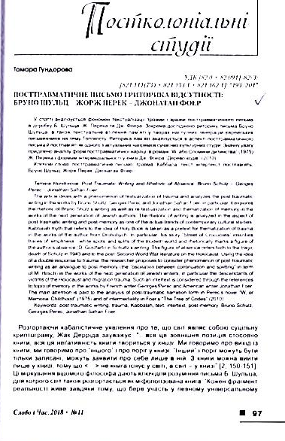
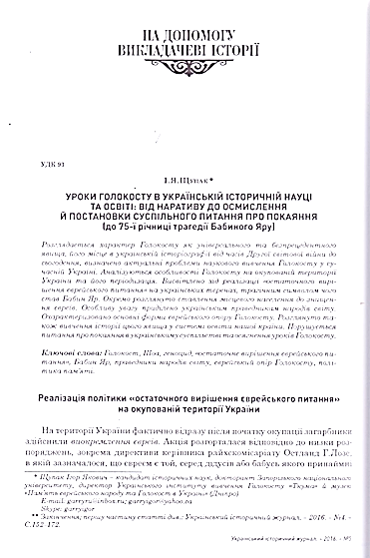
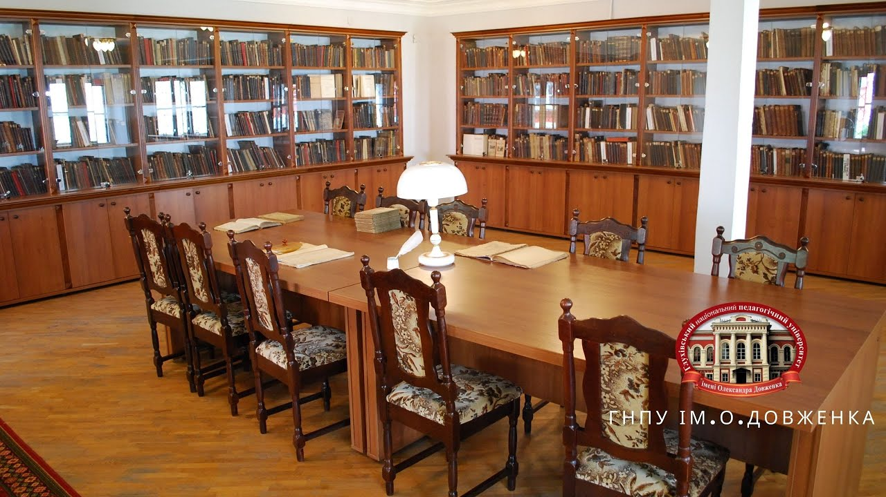

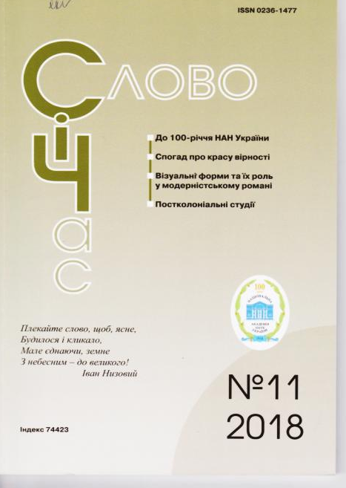
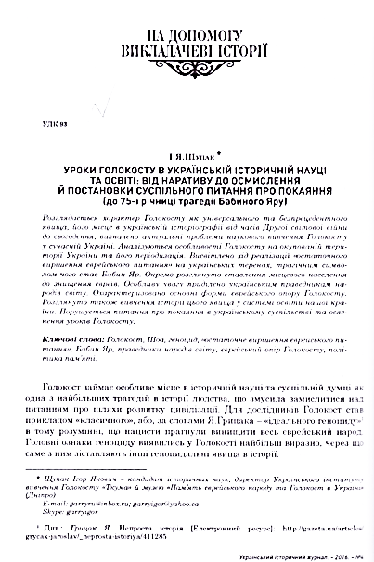

Бібліотека Глухівського НПУ ім. О. Довженка має значне зібрання наукових видань, документів і спогадів, науково-популярної, навчальної та художньої літератури, що стосується проблем Голокосту і трагедії Бабиного Яру

Slide 21
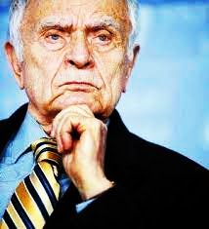

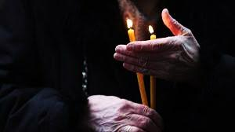
осіннім,
…Над Бабиним Яром стою.
Отця сивобрового бачу,
І брата, і матір свою.
Не тут вони тяжко вмирали,
Не тут вони зморені сплять.
Та їхні молитви й благання
В деревах десь тут шелестять…

Slide 22

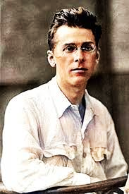
…Народ єврейський! Славний! Не втішать
Тебе я хочу. Кожен хай тут слуха:
В цей час, коли синам твоїм вмирать
прийшлося від фашистського обуха, - я хочу силу, силу оспівать, –
безсмертну, вічну силу твого духа

Slide 23
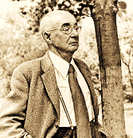


Могильний вітер з тих ярів повіяв
Чад смертельних вогнищ,
Тіл димучих згар.
Дивився Київ, гнівний Київ,
Як в полум ї метався Бабин Яр

Slide 24

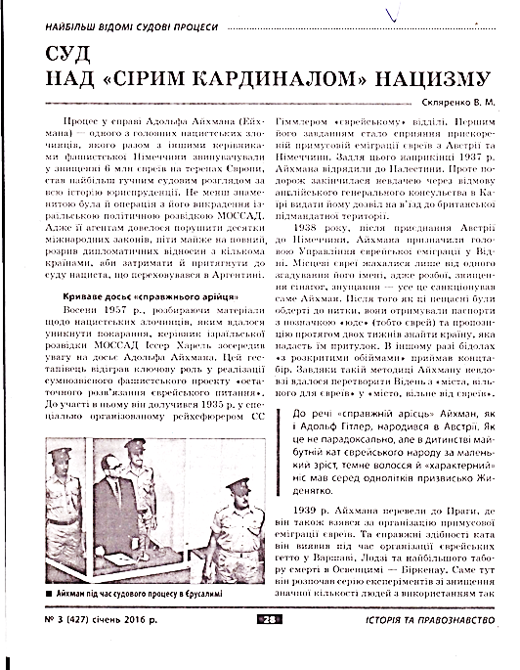
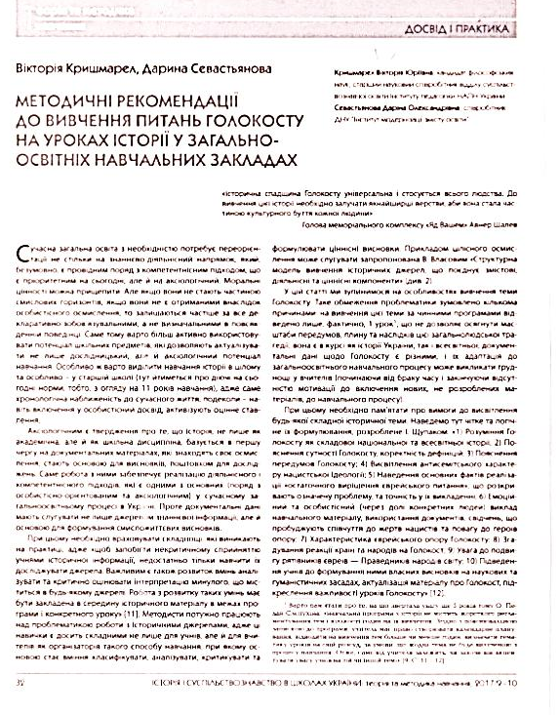
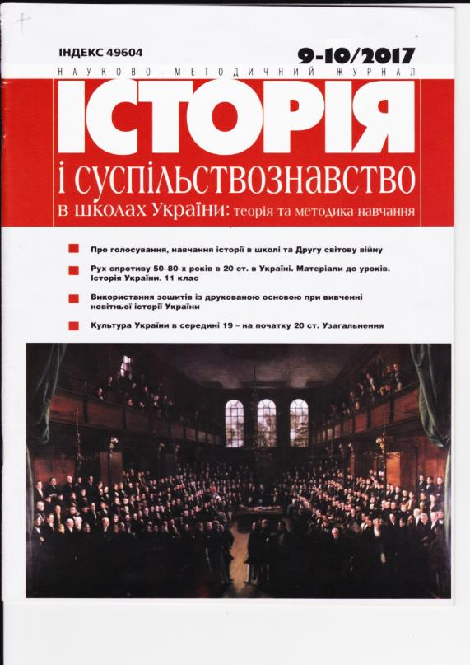

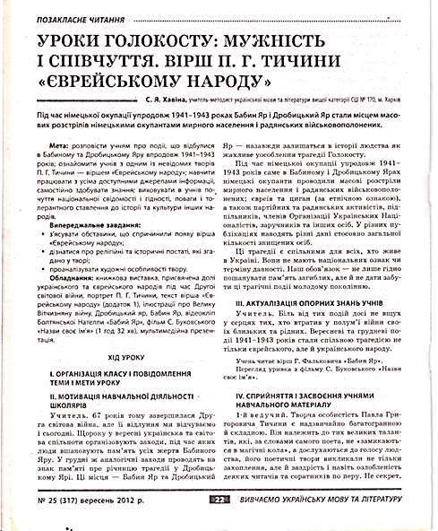

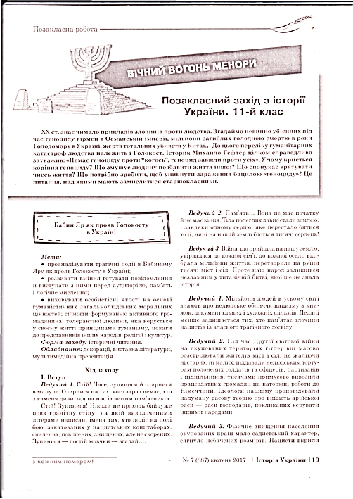

Slide 25

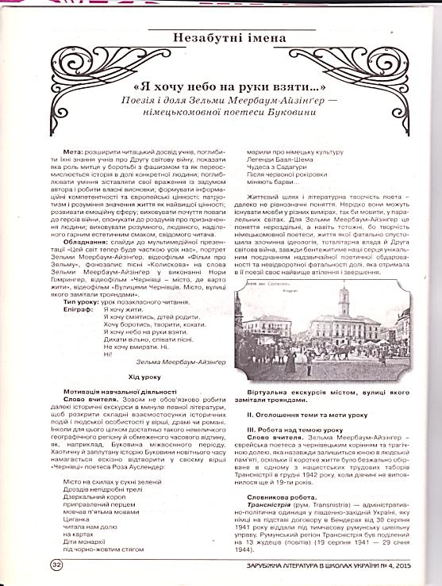

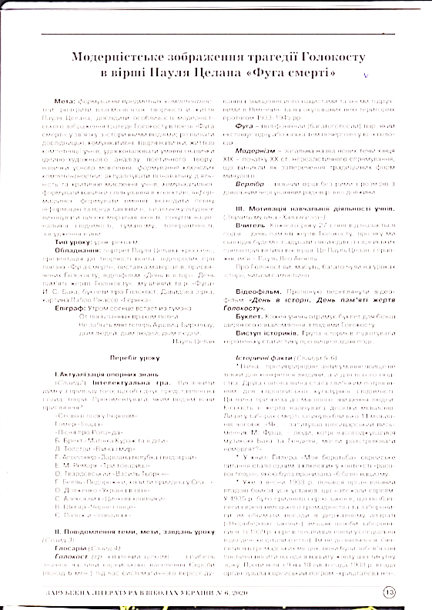

Slide 26

Т
Триває державний прект – Комплексна меморіалізація Бабиного Яру, який здійснюється за підтримки українського уряду та Інституту історії України

Slide 27


Інтернет ресурси:
www.dw.com/
www.yadvashem.org/
www.dw.com/uk/
old.uinp.gov.ua/
www.radiosvoboda.org/
uahistory.co/

Slide 28
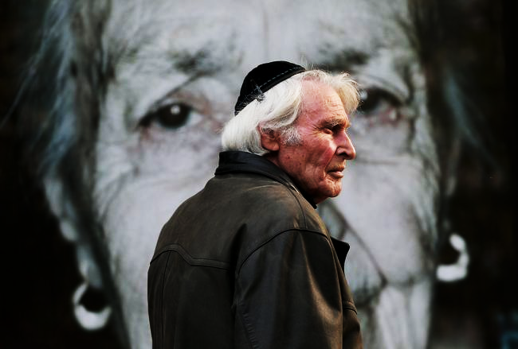
Дякуємо за увагу

